Slide 1


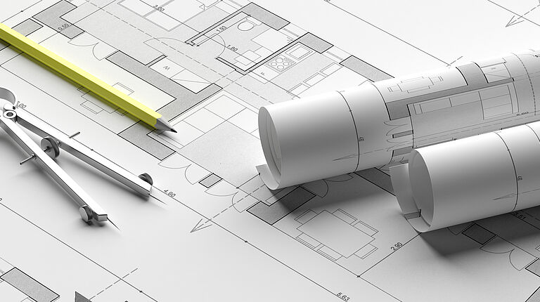
URBANISME
« MON PERMIS EN LIGNE »
A compter du 1er janvier 2022, vous aurez la possibilité de déposer en ligne vos demandes d’autorisations d’urbanisme (CU, DP, PA, PC, PD) via le guichet unique en vous connectant sur https://pays-ornans.geosphere.fr/guichet-unique
MODALITES D’UTILISATION
1/ Je crée d’abord mon compte utilisateur
2/ Je remplis mes informations et je note mon identifiant de façon à ne pas l’oublier
3/ J’accepte les conditions générales d’utilisation (C.G.U)
4/ Je valide ma demande d’inscription.
5/ Je reçois ensuite un message de confirmation de mon inscription.
6/ Une fois mon inscription prise en compte, je peux déposer mon dossier. La commune sera avertie par mail de ce dépôt.
Le dépôt de dossier papier est toujours possible pour ceux qui le souhaitent.

